Slide 1


УПРАВЛЕНИЕ ФЕДЕРАЛЬНОГО КАЗНАЧЕЙСТВА
ПО САРАТОВСКОЙ ОБЛАСТИ
Порядок отзыва ролей
в ПОИБ СОБИ
www.roskazna.ru

Slide 2
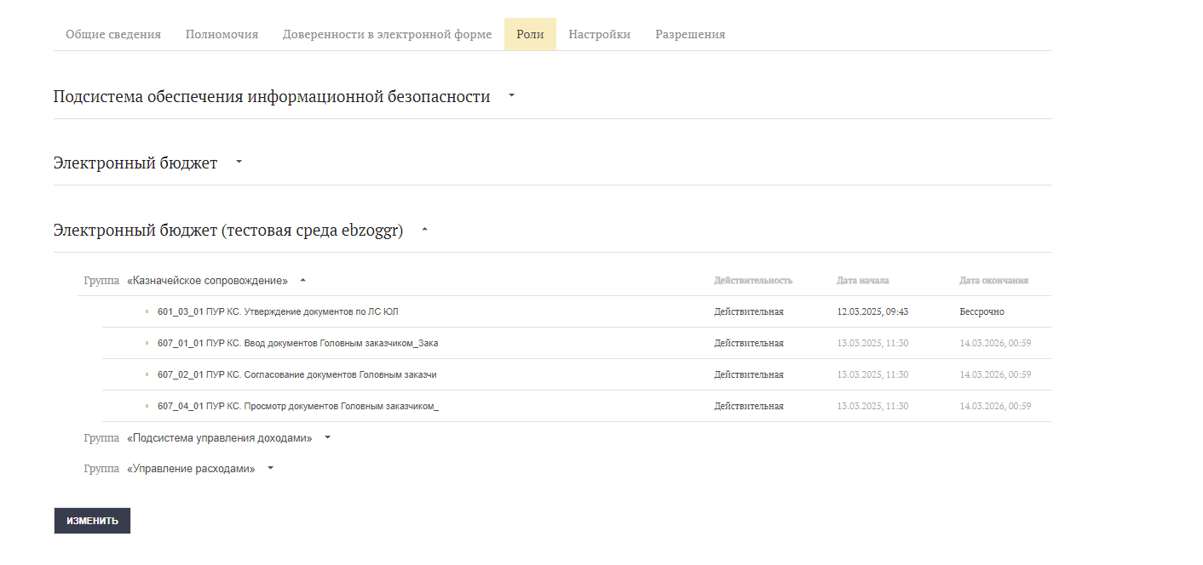
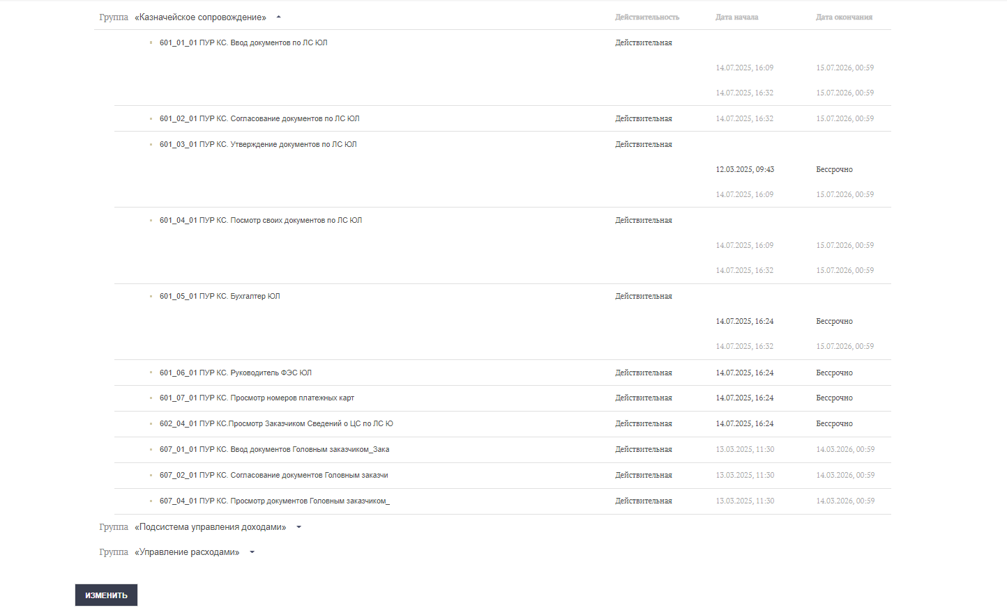
УПРАВЛЕНИЕ ФЕДЕРАЛЬНОГО КАЗНАЧЕЙСТВА
ПО САРАТОВСКОЙ ОБЛАСТИ
Удаление ранее назначенных ролей осуществляется по заявке в ПОИБ СОБИ.
Для создания заявки необходимо:
Шаг 1. Перейти во вкладку «Роли» пользователя, которому необходимо отозвать роль
Шаг 2. Нажать на кнопку «Изменить» в левом нижнем углу
1
2

Slide 3
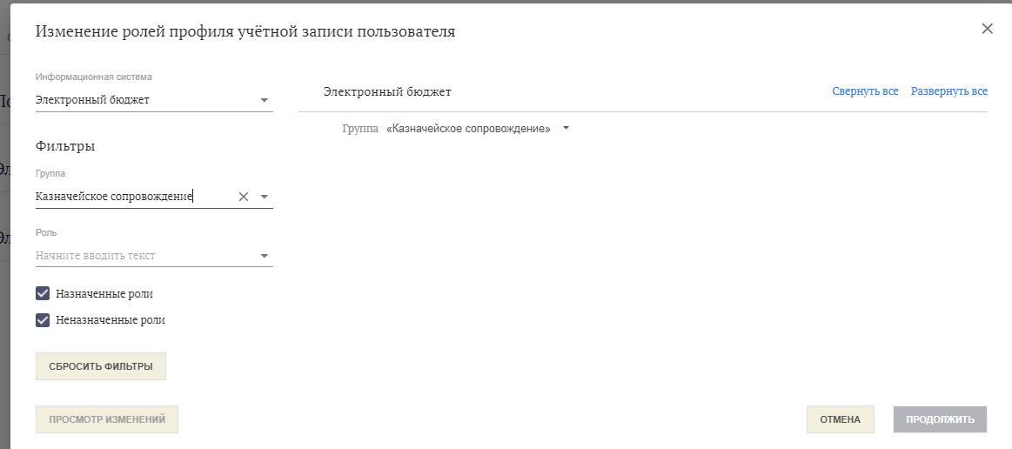
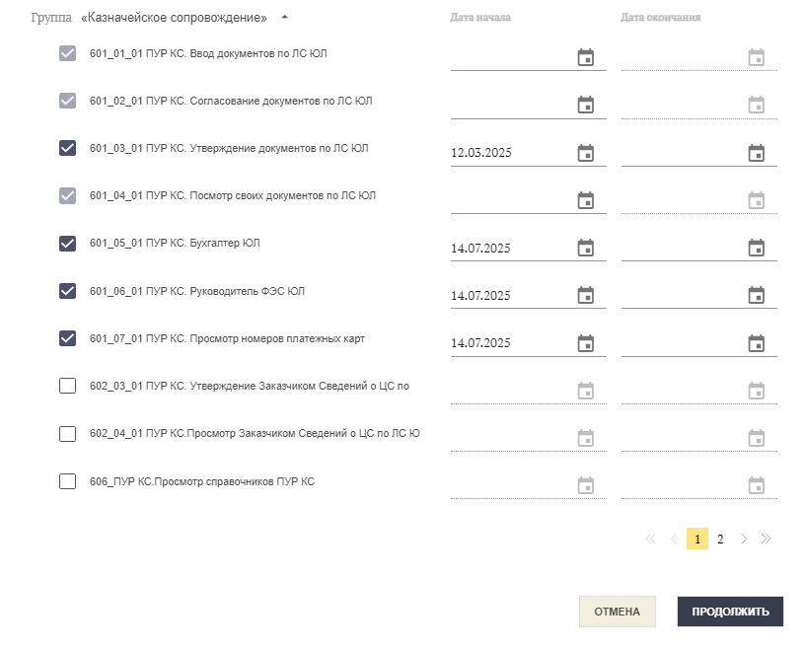
УПРАВЛЕНИЕ ФЕДЕРАЛЬНОГО КАЗНАЧЕЙСТВА
ПО САРАТОВСКОЙ ОБЛАСТИ
Шаг 3. Снять галочку с роли, которую необходимо отозвать
Шаг 4. Нажать на кнопку «Продолжить»
3
4

Slide 4
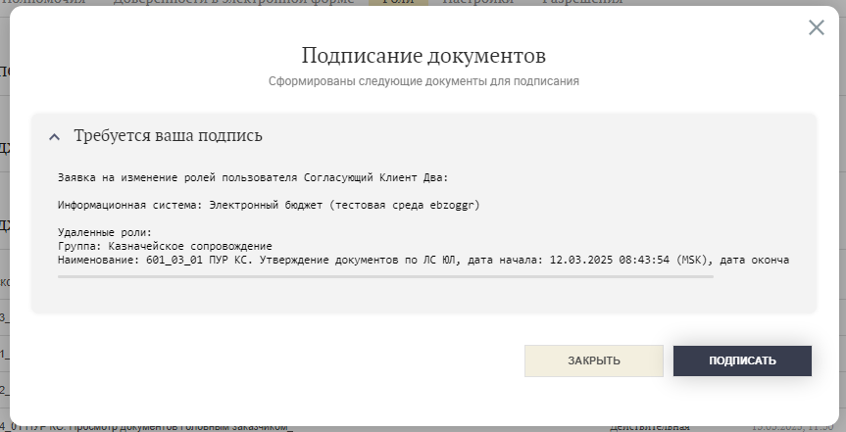
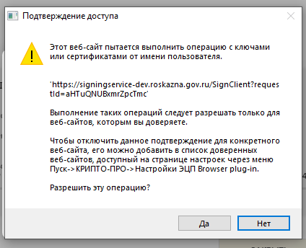
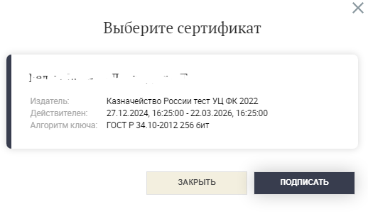
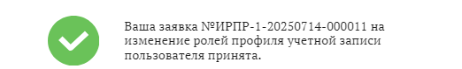
УПРАВЛЕНИЕ ФЕДЕРАЛЬНОГО КАЗНАЧЕЙСТВА
ПО САРАТОВСКОЙ ОБЛАСТИ
Шаг 5. Подписать создаваемую заявку ключом электронной подписи
После процедуры подписания отобразится номер созданной заявки на изменение ролей
Заявка будет исполнена в течение 3 рабочих дней

Slide 5
УПРАВЛЕНИЕ ФЕДЕРАЛЬНОГО КАЗНАЧЕЙСТВА
ПО САРАТОВСКОЙ ОБЛАСТИ
До 01.08.2025 необходимо осуществить отзыв ролей, наделяющих правом первой и второй подписи:
601_03_01 ПУР КС. Утверждение документов по ЛС ЮЛ
601_05_01 ПУР КС. Бухгалтер ЮЛ
601_06_01 ПУР КС. Руководитель ФЭС ЮЛ

